Slide 1
En busca de la experiencia de usuario:
catálogo en línea y diseño de interacción
Elizabeth Torres y Leandro Guazzaroni (BNMM)
VII ENCUENTRO NACIONAL DE CATALOGADORES
Biblioteca Nacional Mariano Moreno, 2/10/2019

Slide 2
CATALOGO.BN.GOV.AR

Slide 3
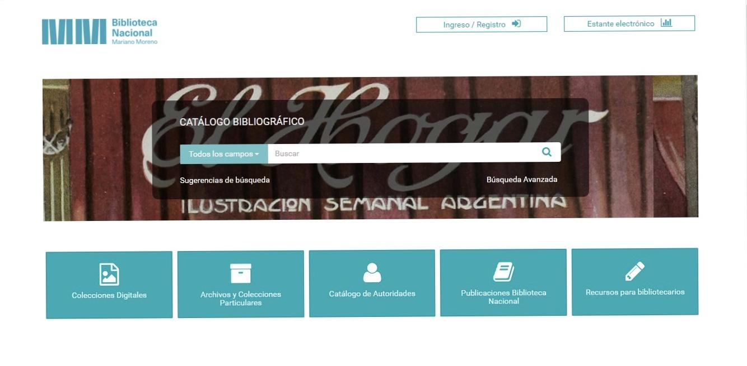

Slide 4
PROYECTO REDISEÑO INTERFAZ OPAC BN
Antecedentes, Hipótesis y Objetivos
Marco Teórico
Avances y Tareas Pendientes
#bonus track: lista de cambios en imágenes

Slide 6
PROPUESTA
catálogo en línea (OPAC)
= infraestructura performática
(habilita y modela usos de la información)
experiencia de usuario (UX)
= condiciones de interacción de la interfaz

Slide 7
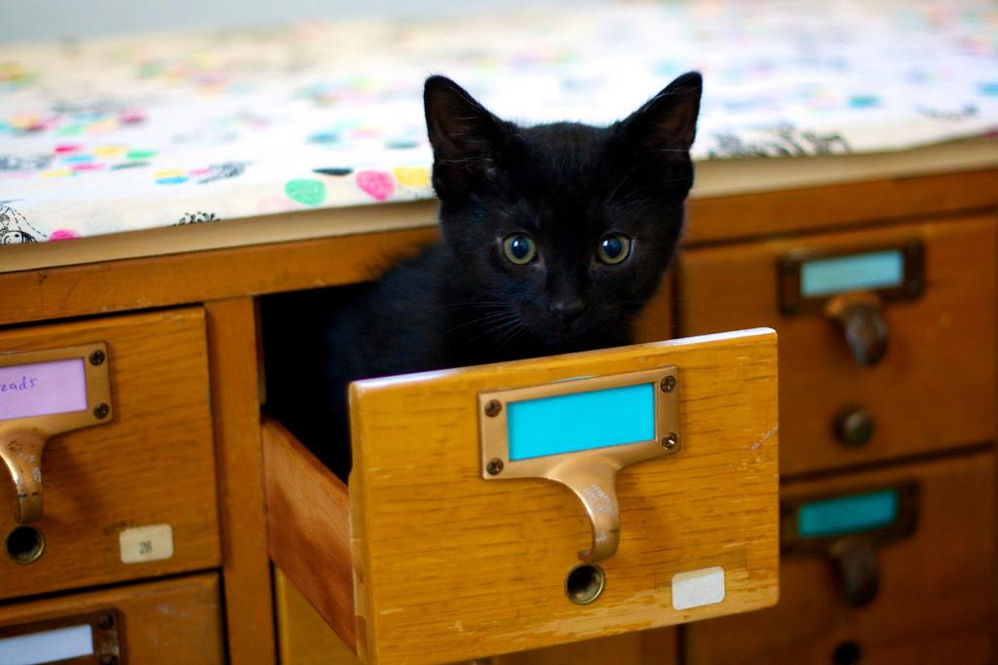

Slide 8
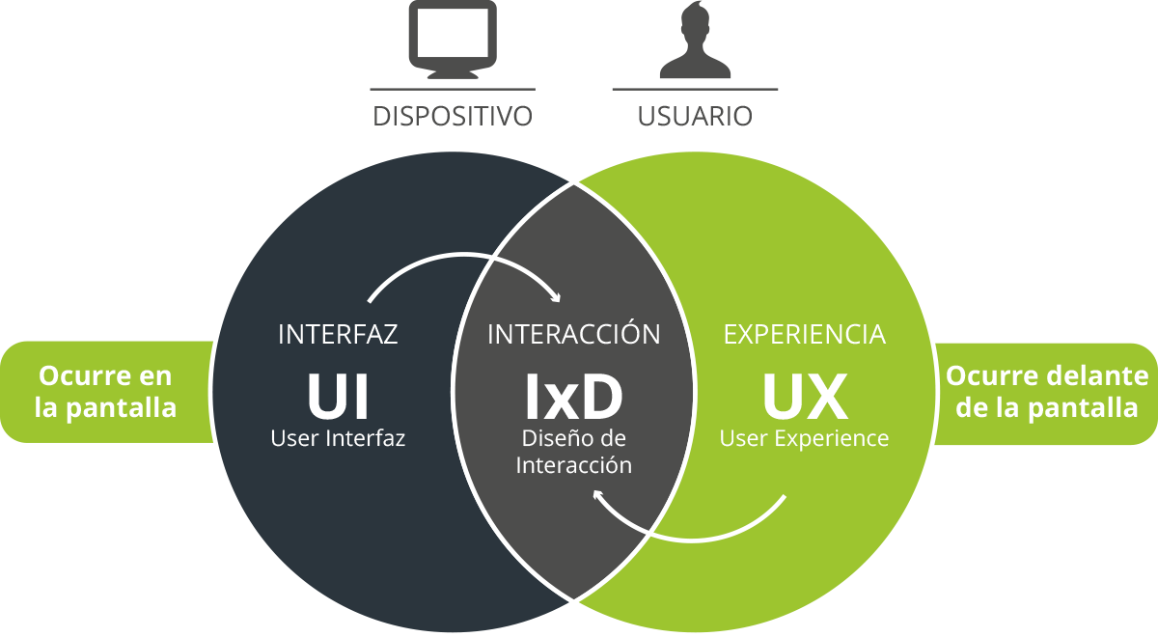
DIMENSIONES DISEÑO DE INTERACCIÓN

Slide 9
PALABRAS

Slide 11
IMÁGENES

Slide 13
ESPACIO

Slide 14
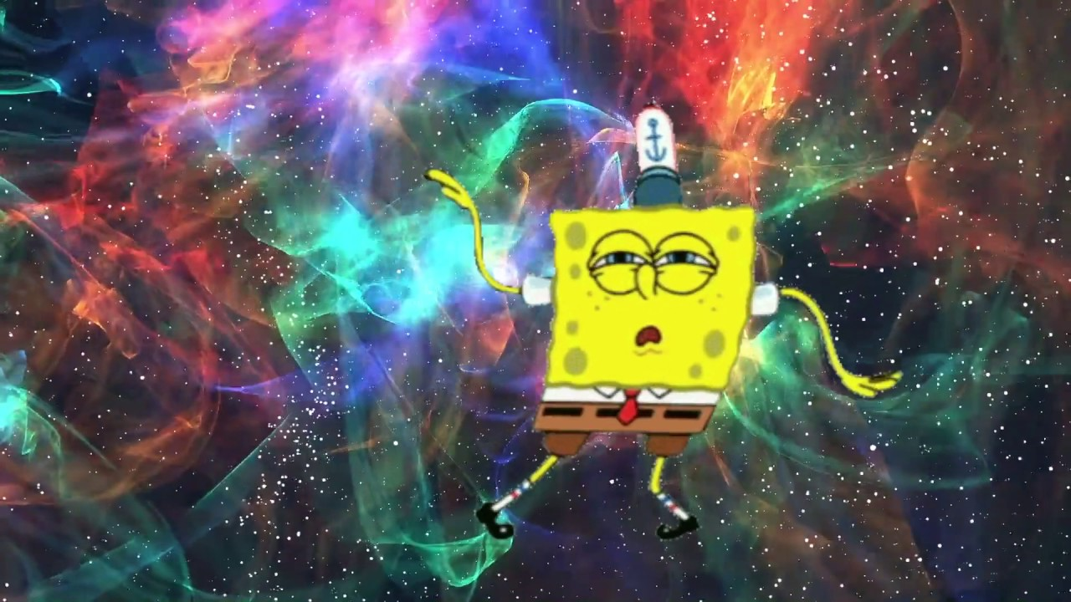

Slide 15
TIEMPO

Slide 17
COMPORTAMIENTO

Slide 19
#bonustrack

Slide 20
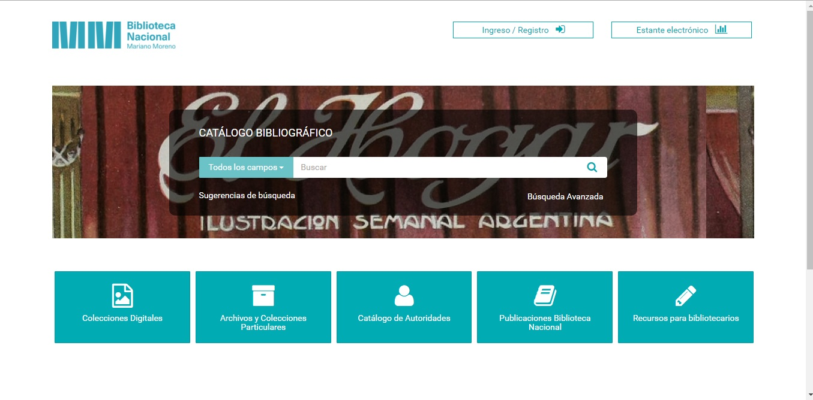

Slide 21
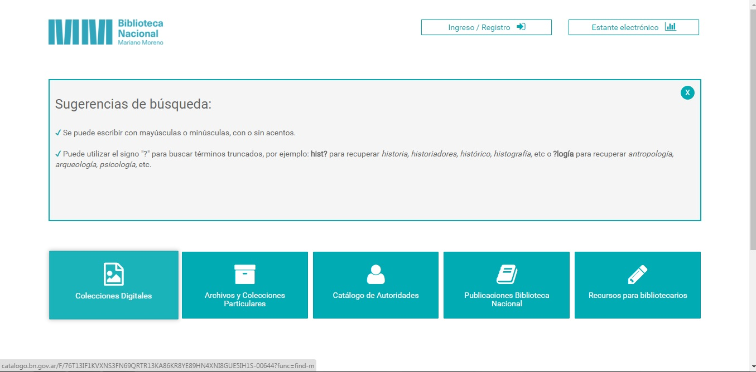

Slide 22
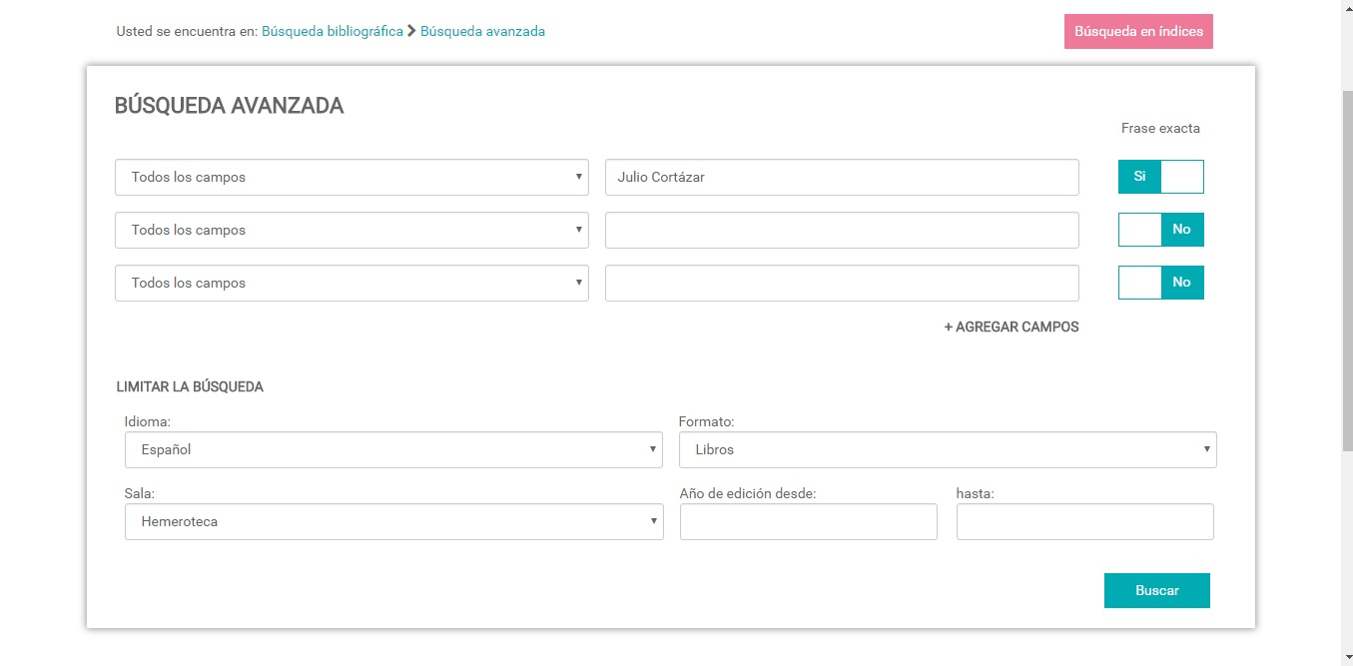

Slide 23
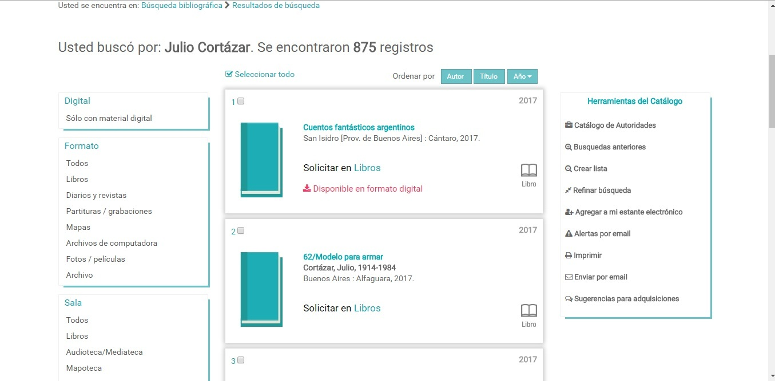

Slide 24
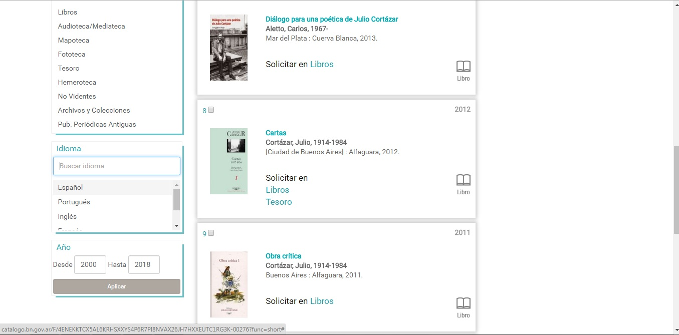

Slide 25
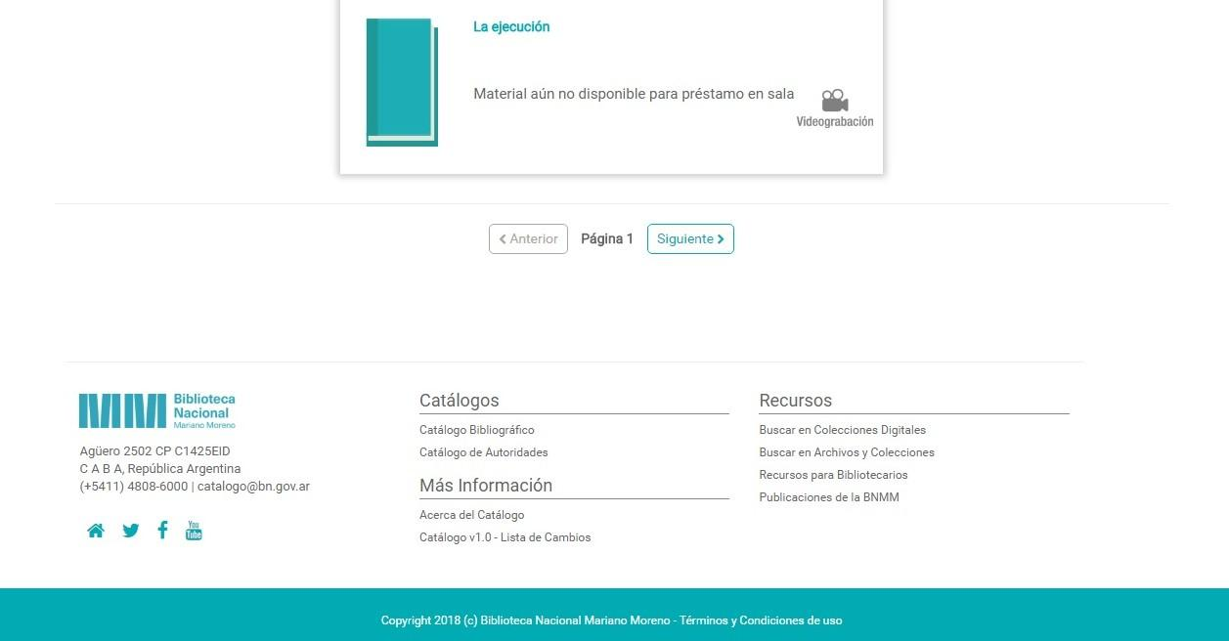

Slide 26
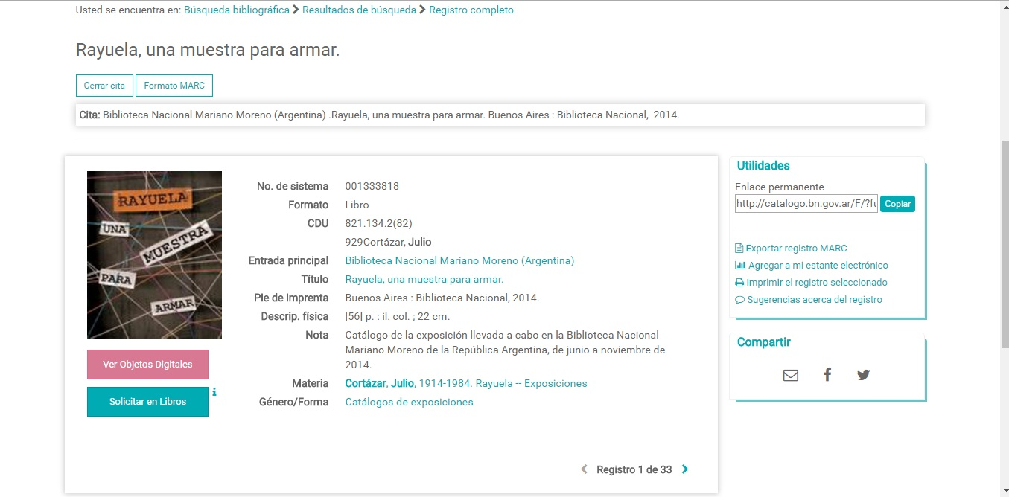

Slide 27
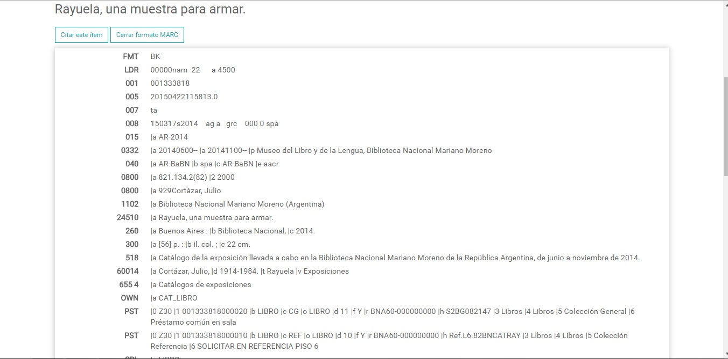

Slide 29
¡Muchas gracias!
catalogo@bn.gov.ar

